Slide 1
Requisitos y Servicios
Regulativos y Administrativos
Comisión de Autorización Sanitaria
30 de mayo de 2017

Slide 2
Contenido
Servicios
Portal de internet
Liga de interés
Medicamentos y vacunas
Documentos
Trámites
Ejemplo: registro sanitario

Slide 3

COFEPRIS
Comercialización
Importación
Publicidad
Expendio y Suministro
Producción
Exportación
Distribución
Notes:
La COFEPRIS abarca todo el ciclo de producción, distribución, comercialización, importación, exportación, publicidad y expendio y suministro de productos.

Slide 4
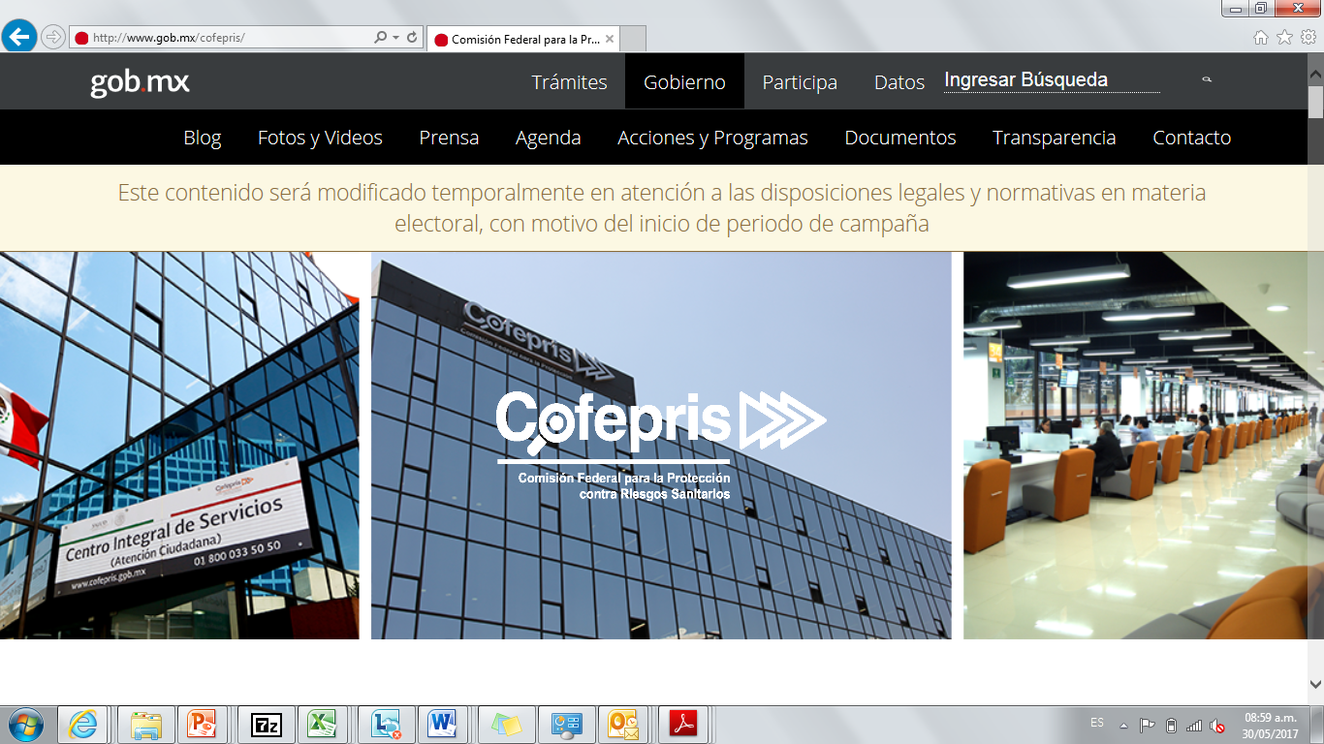
Portal de Internet
http://www.gob.mx/cofepris/

Slide 5
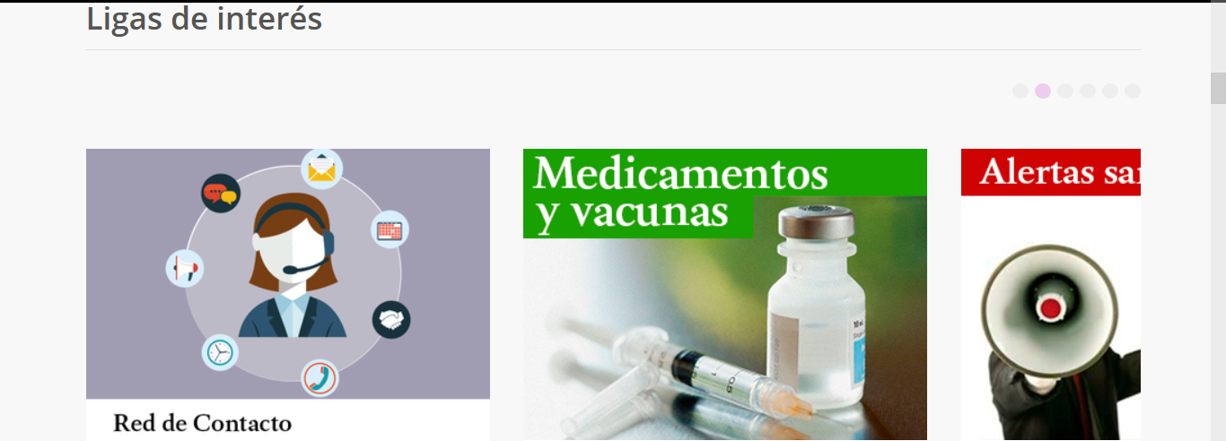
Ligas de interés

Slide 6
Medicamentos y Vacunas
COMISION DE AUTORIZACION SANITARIA:
Licencias sanitarias de insumos para la salud (Fabricantes, almacenes de depósito y distribución, Centrales de Mezclas, laboratorios auxiliares a la Regulación Sanitaria.
Licencias sanitarias emitidas a farmacias.
Certificación de Buenas Prácticas de Fabricación de Insumos para la Salud.
Permiso de Liberación para Venta o Distribución de Productos Biológicos y otros Insumos para la Salud
Registros Sanitarios emitidos a medicamentos y vacunas
Comercio Internacional
Autorización Publicitaria
http://www.gob.mx/cofepris/acciones-y-programas/medicamentos

Slide 7
Medicamentos y Vacunas
COMISION DE OPERACION SANITARIA:
Programa de vigilancia de medicamentos post-comercialización
Producción, almacenamiento y distribución de medicamentos
COMISION DE CONTROL ANALÍTICO Y AMPLIACION DE COBERTURA:
Servicios Analíticos
Terceros Autorizados
COMISION DE EVIDENCIA Y MANEJO DE RIESGOS
Farmacovigilancia
http://www.gob.mx/cofepris/acciones-y-programas/medicamentos

Slide 8
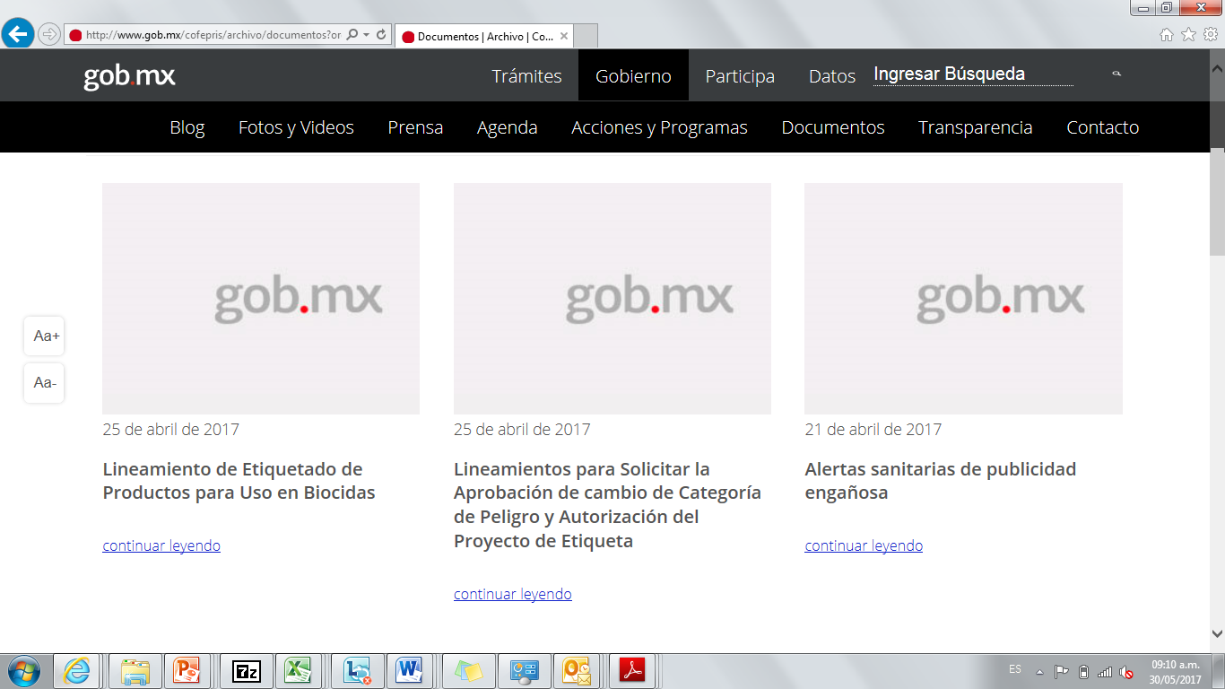
Documentos
http://www.gob.mx/cofepris/archivo/documentos?order=DESC&page=2

Slide 9
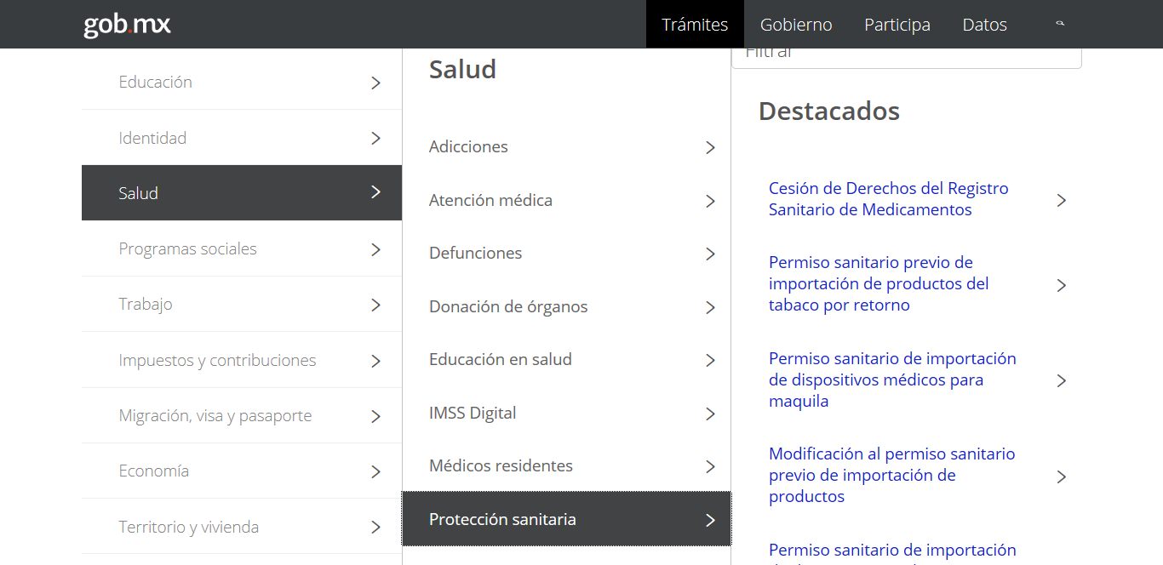
Trámites
http://www.gob.mx/tramites/salud

Slide 10
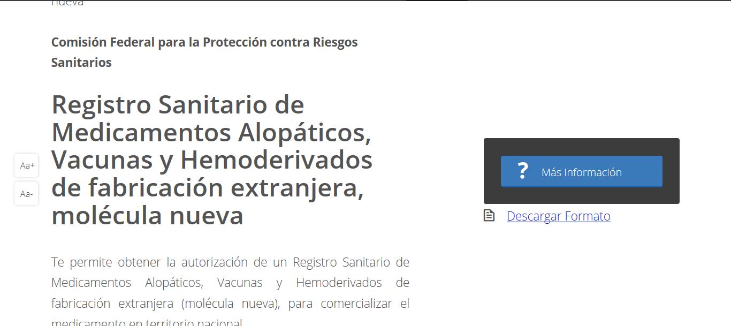
Registro Sanitario
http://www.gob.mx/tramites/ficha/registro-sanitario-de-medicamentos-alopaticos-vacunas-y-hemoderivados-de-fabricacion-extranjera-molecula-nueva/COFEPRIS396

Slide 11
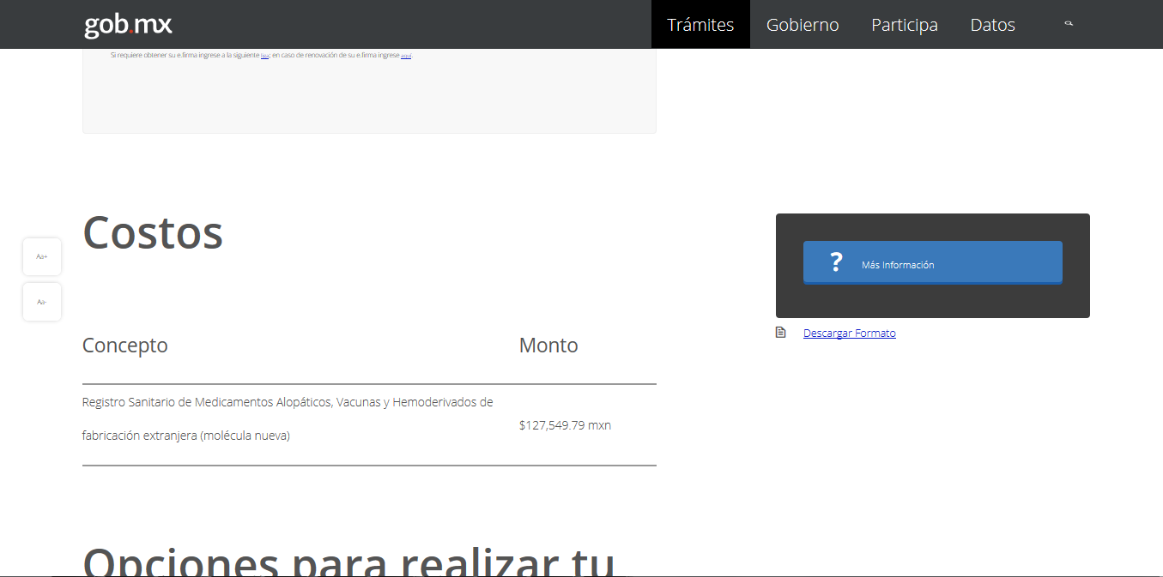
Registro Sanitario
http://www.gob.mx/tramites/ficha/registro-sanitario-de-medicamentos-alopaticos-vacunas-y-hemoderivados-de-fabricacion-extranjera-molecula-nueva/COFEPRIS396

Slide 12
Requisitos y Servicios
Regulativos y Administrativos
Comisión de Autorización Sanitaria
Iván Calderón
iocalderon@cofepris.gob.mx
+52 (55) 5080 5200 *1072
30 de mayo de 2017

